Slide 1
Change Management

Slide 2
Was ist ein Change?
Ergänzung
Veränderung
Eliminierung
eines genehmigten, geplanten oder unterstützenden Services.

Slide 3
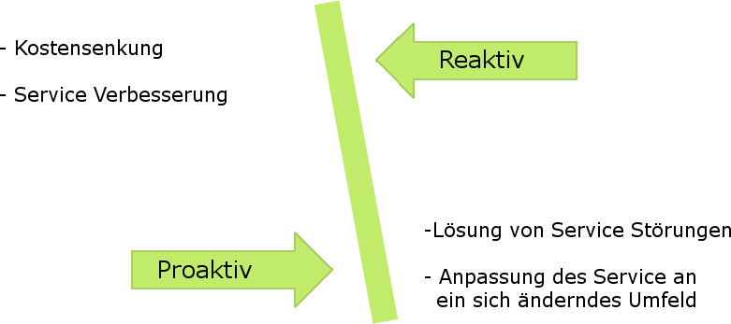
Grund für Changes

Slide 4
Vorgehensweise
bewertet
autorisiert
priorisiert
geplant
implementiert
getestet
dokumentiert
überprüft
Changes müssen
aufgezeichnet und
anschließend in geregelter Weise…
… werden

Slide 5
Change Management
Verwaltet und erstellt Change Prozess
Umfasst:
Siehe Folie Seite 35.
Erklären bzw. Ausdrucken
Registrieren
Akzeptieren
Klassifizieren
Planen/ Koordinierung
Evaluierung

Slide 6
Indikatoren für schlechtes Change Management
Unautorisierte Changes
Ungeplante Downtime
Implementierte Changes mit geringem Erfolg
Hohe Zahl von „Emergency Changes“
Verzögerte Projektimplementierung

Slide 7
Change Typen
Notfall Change
Normaler Change
Standard Change

Slide 8
Change Typen
Change Types | Change Mode | Change Authenticity
Standard Change | Preaproved Well tested Defined outcome | Preapproved
Normal Change | Must be tested Must have backout plan | Change Advisor Board
Emergeny Change | Should be tested Should have backout plan Once approved | Emergency Change Advisor Board

Slide 9
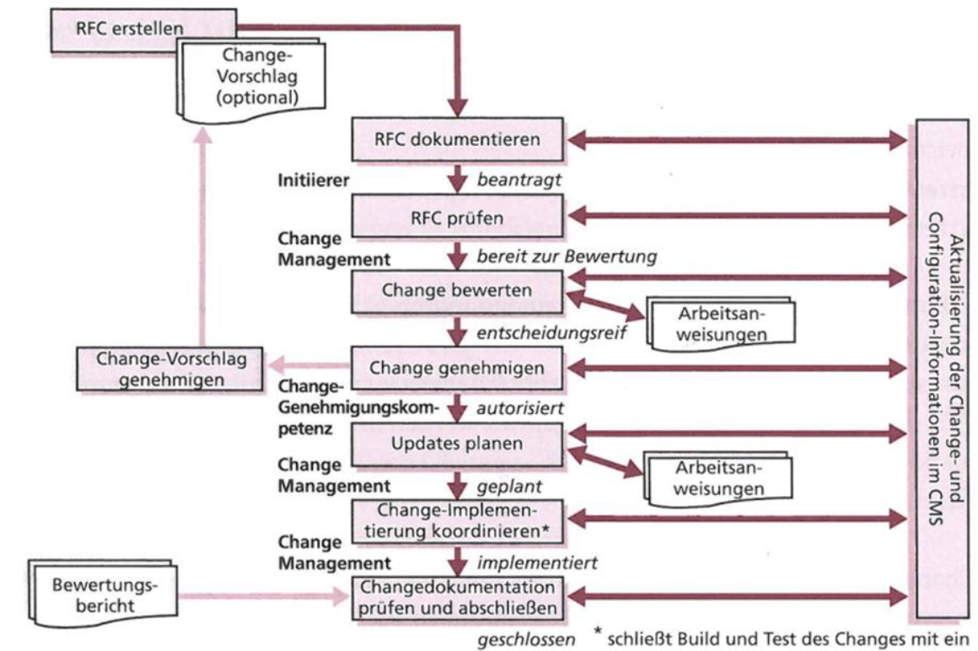
Prozessablauf normaler Change

Slide 10
Fehlerkorrekturplanung
Back-out Plan
Business Continuity Plan

Slide 11
Mögliche Outputs des Change Management
Abgelehnte oder genehmigte RFCs
Neue oder geänderte Services, Cis
Aktualisierter Schedule of Change

Slide 12
Danke für die Aufmerksamkeit

